Slide 1



Experiences Gamifying Developer Adoption of Practices and Tools
ICSE2014
SEIP(Software Engineering In Practice) session
Will Snipes
ABB Corporate Research
Anil R. Nair
ABB Corporate Research
Emerson Murphy-Hill
NC State University

Slide 2
背景
ツールを作る人々や研究員は、ソフトウェア開発の作業を改善する方法を発見し続けている
課題
  ベテラン開発者は新しいpracticeやツールを利用しようというやる気が起こらない
  緊急の要求が新しいツールを利用しようとする試みを妨げ、結果として新しいツールを利用するより効率が悪くなっている

Slide 3
背景
新しいツールを利用するように開発者間の交流やモチベートが必要
ゲーミフィケーションの導入

Slide 4
先行研究
継続的なフィードバックの提供や同僚との改善事項の比較による競争ゲームによってやる気づけるツールBlazeを考えた
新しい技術やツールを採用するように変化すほど、ゲーム内で高いスコアを獲得するシステム

Slide 5
先行研究の調査
ABB社の開発者130人にアンケート調査
  ソフトウェア開発にゲーミフィケーションを導入するアプローチに理解を示すかどうかを確認する
コメント（賛否両論）
  「ゲーミフィケーションは子供じみた方法」
  「すでに開発チームの間で高いレベルの競争が行われている」
  「品質改善の手助けになった、若手開発者におすすめ」

Slide 6
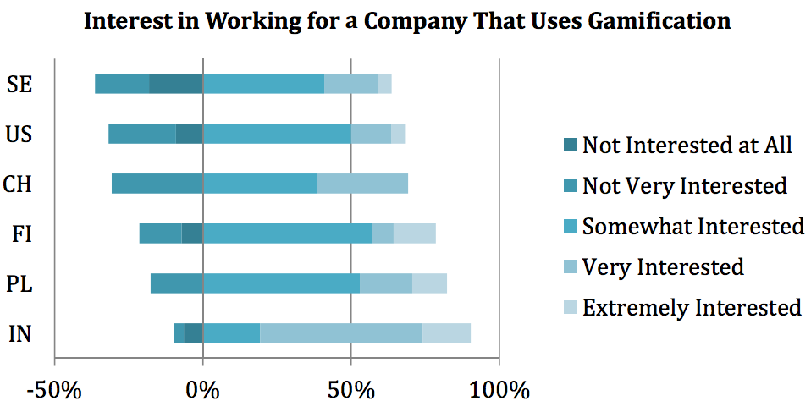
ゲーミフィケーションの受け入れの割合
74%の開発者は少なからず興味を持っている

Slide 7
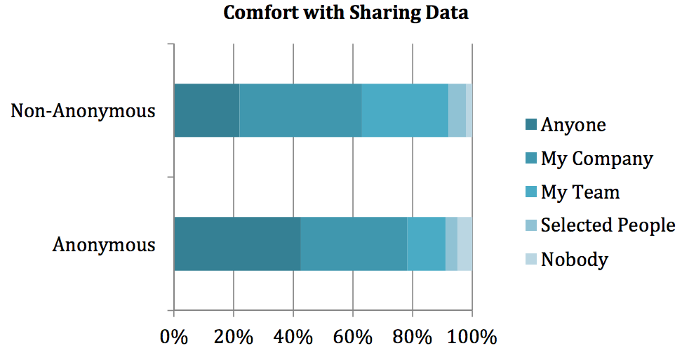
データ共有の受容範囲
“Anyone”, “My Company”, “My team”で90%以上
⇒90%以上の開発者がチーム内でデータを共有することに賛成

Slide 8
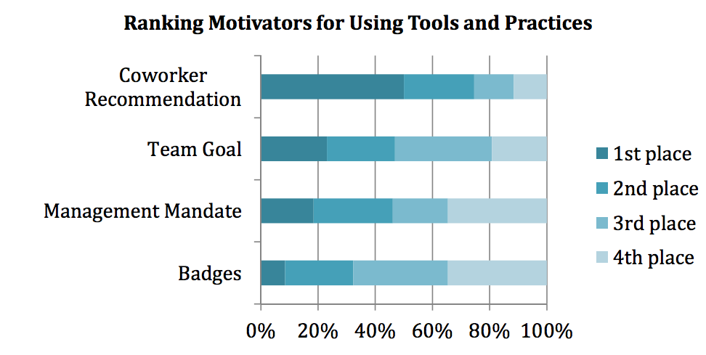
モチベーション要素のランク
開発者間の協力やチームの目標がやる気づける

Slide 9
その他の質問からわかったこと
自動推薦システムで提案された場合そのツールやpracticeを使用してみる開発者は95%
表彰は開発者をやる気づける

Slide 10
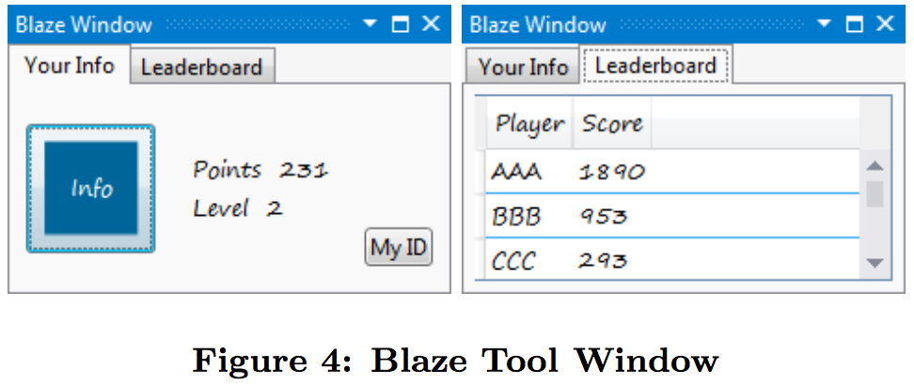
ゲームデザイン
Placticeとしてstructured navigationを選択
リーダーボードの表示で、チームメート間の競争

Slide 11
structured navigationのイベント
Navigate To:
  選んだ文字列とマッチする識別子をリスト化する検索インターフェース
Go To Definition:
  選択した識別子を定義するコードの表示
View Call Hierarchy:
  識別子の従属物と識別子の利用の２要因の分析

Slide 12
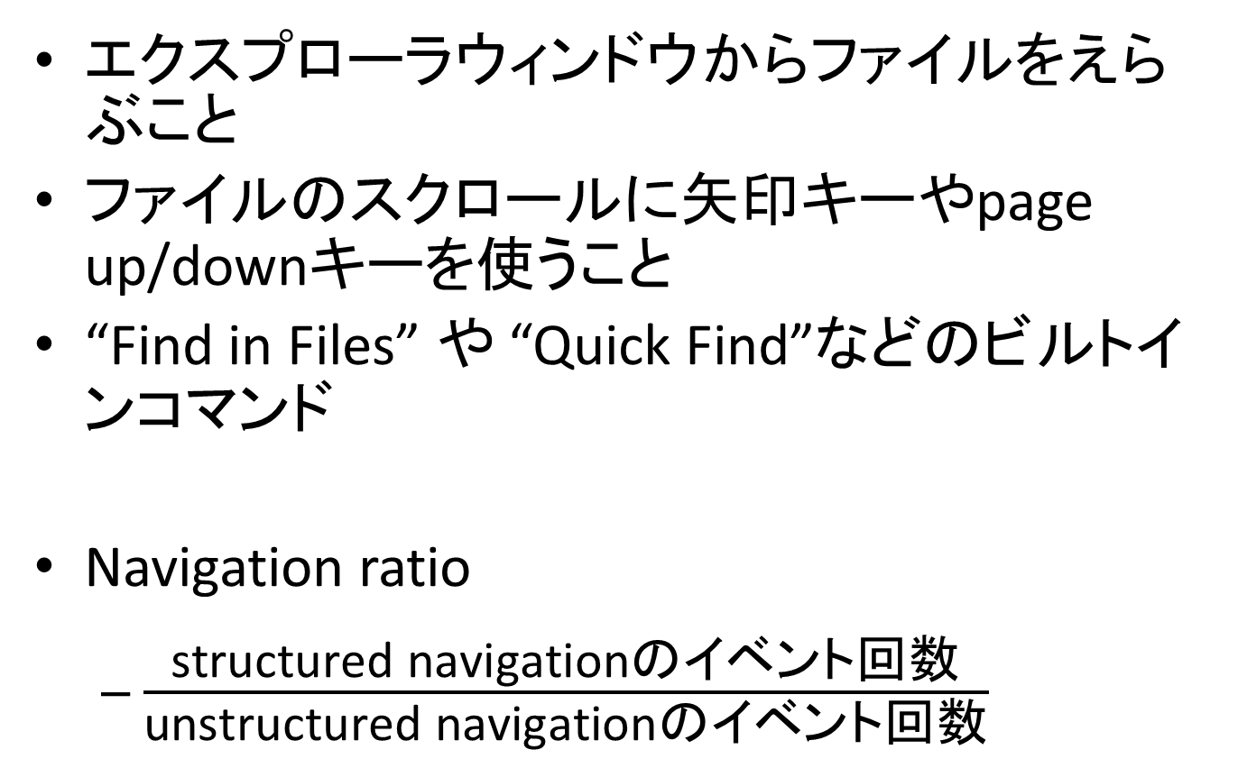
unstructured navigationのイベント
エクスプローラウィンドウからファイルをえらぶこと
ファイルのスクロールに矢印キーやpage up/downキーを使うこと
“Find in Files” や “Quick Find”などのビルトインコマンド
Navigation ratio
  $\frac{\text{structured} \text{navigation}\text{の}\text{イベント}回数}{\text{uns}\text{tructured} \text{navigation}\text{の}\text{イベント}回数}$

Slide 13
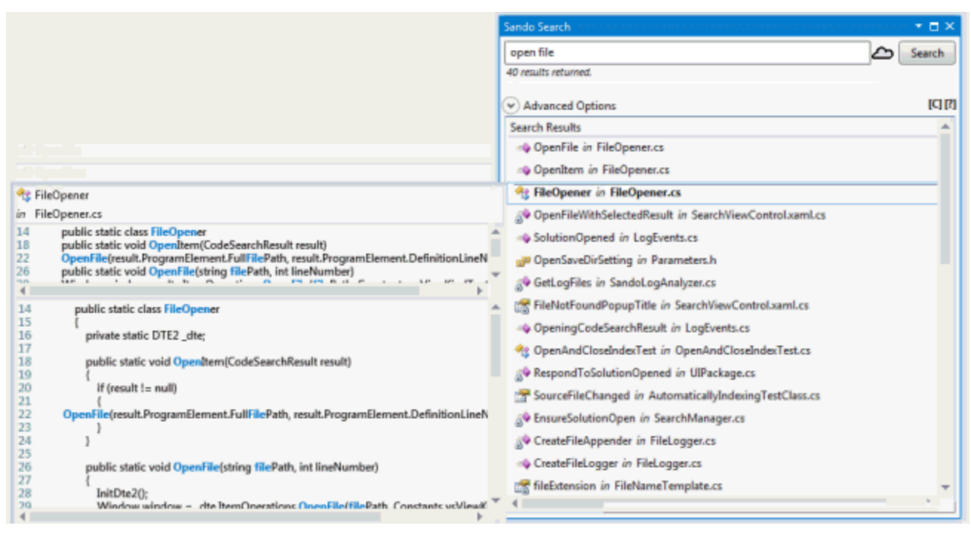
Blazeですること
例）開発者はSando search toolについて学習し、採用する
SandoはVisual studioのコードサーチツールプラグイン

Slide 14
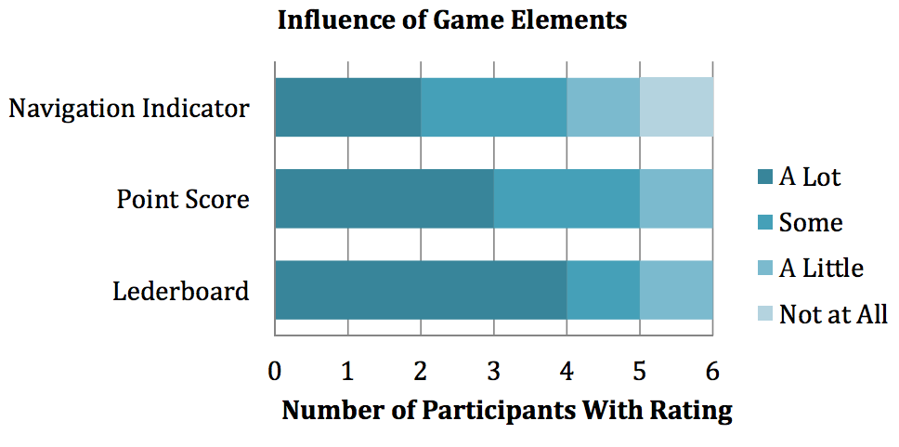
調査実験
インドのR&D社の開発者6名（勤務年数7年～14年）
手助けになるような明白なフィードバック要求

Slide 15
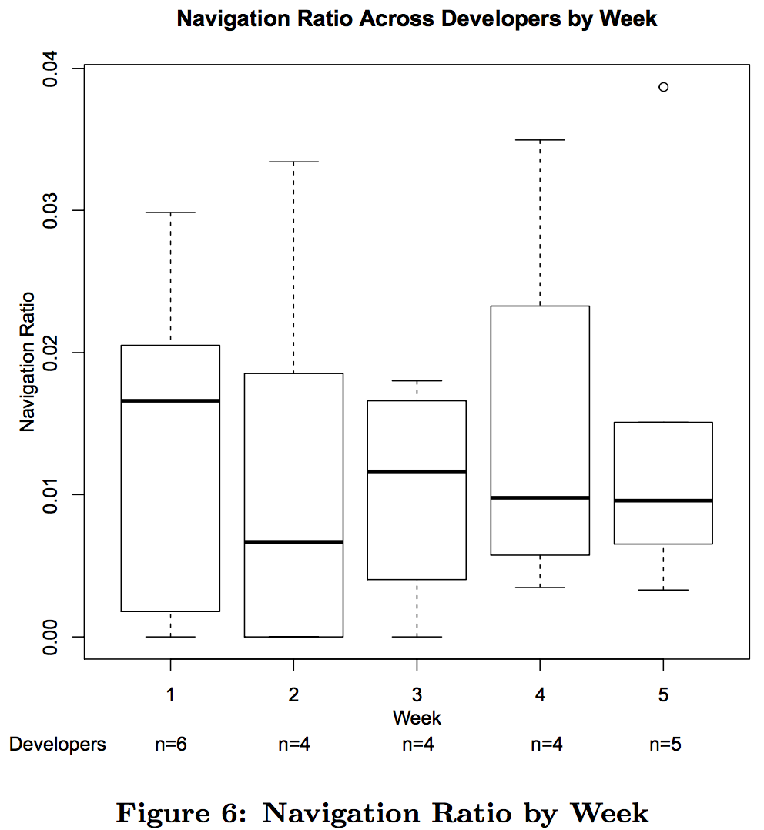
navigation ratioの観察
navigation ratioが大きく増加することはなかった
効果はあまり見られなかった

Slide 16
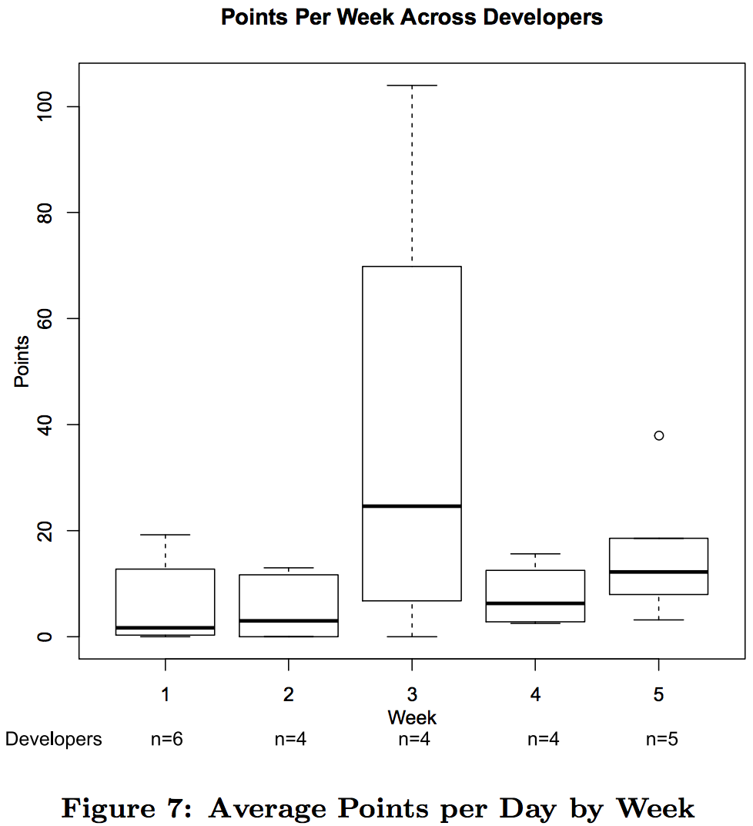
ポイントの観察
・ポイントのフィードバックが見えるようになった第３週にポイントが急増
・Sandoの使用でボーナスを与えた第４週もポイント増加
⇒ゲーム要素は効果を与える

Slide 17
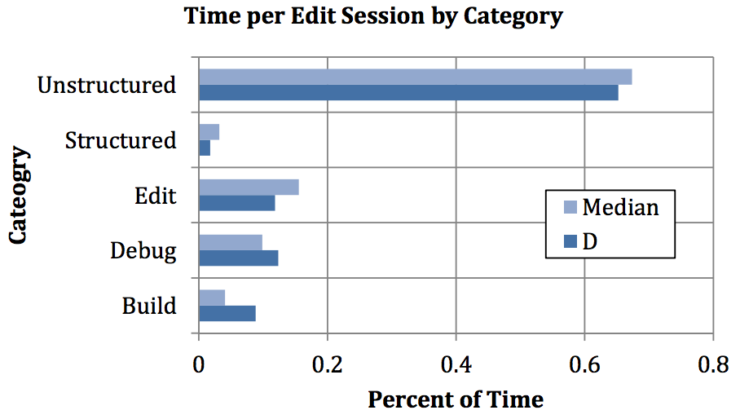
カテゴリごとの作業時間割合
開発者Dは他の開発者に比べビルドに時間をかけていた
⇒頻繁なビルドが自身の生産性を改善すると考えていたため

Slide 18
まとめ
ソフトウェア開発へのゲーミフィケーションの導入はおおむね好意的に受け入れられている
Practiceを改善するには詳細で即時に出力されるフィードバックが必要
作業をより効率的にするにはさらに情報が必要
今後は開発者間でのツール推薦メカニズム、指導者とのデータ共有機能を取り入れる

Slide 19
所感
ゲーミフィケーション要素がシンプル
  ポイント、リーダーボード
  開発現場ではこのくらいシンプルな方が良いのかも
Blazeは開発者をモチベートさせるツール
  学生をモチベートさせるシステムsiMsrとの関係は似ている

